Slide 1
Яків де Бальмен
(1813 — 1845)
О друже мій добрий,
Друже незабутній
Живою душею в Україні витай,
Літай з козаками понад берегами,
Розриті могили в степу назирай…
Т.Шевченко

Slide 2
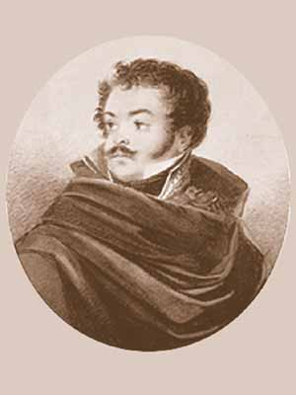
Яків де Бальмен народився 29 липня 1813 року в селі Линовиці на Пирятинщині (тепер Прилуцького району Чернігівської області) в сім'ї підполковника Петра Антоновича де Бальмена.

Slide 3
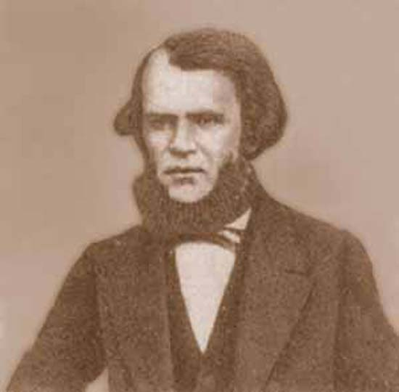
У процесі навчання і виховання сина батько Петро Антонович і мати Софія Олександрівна розповідали йому про їхню дружбу з видатними державними діячами, письменниками, художниками й учасниками визвольно-революційного руху, серед яких було немало їхніх приятелів, друзів і родичів.

Slide 4


Бальмен познайомився з Тарасом Шевченко 29 червня 1843 року у маєтку Т. Г. Волховської в селі Мойсівці. Бував поет також у його маєтку Линовиці на Пирятинщині того ж 1843 року. Пізніше вони не раз зустрічалися.
Бальмен і М. Башилов виконали по 39 ілюстрацій: заставок, кінцівок і заголовних літер до рукописного «Кобзаря» Шевченка (1844) — «Wirszy T. Szewczenka» (переписаний польськими літерами). Перед від'їздом на Кавказ цю збірку де Бальмен 20 липня 1844 переслав М. В. Закревському для передачі Шевченкові, зокрема, ілюстрував поеми «Гайдамаки» та «Гамалія». Шевченко присвятив йому поему «Кавказ».

Slide 5


В 1832 році Яків Петрович круто змінює свій життєвий шлях — вступає на військову службу. На час знайомства з Шевченком він був уже ротмістром і встиг розчаруватися у військовій службі й навіть подумував про відставку. Це уже була людина з цілком сформованими поглядами на життя, яку, природа наділила ще й літературним і мистецьким талантом.

Slide 6

На Кавказі бере участь у бойових діях свого корпусу. Тут 26 липня 1845 р., у віці 32 років він загинув.
Т. Шевченко, дізнавшись про загибель Я. де Бальмена, у присвяченій йому поемі »Кавказ» писав: »Мій Якове добрий, не за Україну, а за її ката довелось тобі пролить кров добру...».
Твори Бальмена ще глибоко не обмірковані і не проаналізовані. Крім ілюстрацій до творів Шевченка залишив 4 альбоми малюнків з життя тодішніх України й Росії. Його талант був багатогранний і його творчість посідає гідне місце в українській культурі.

Slide 7

Дякуємо за увагу!!!

